Slide 1
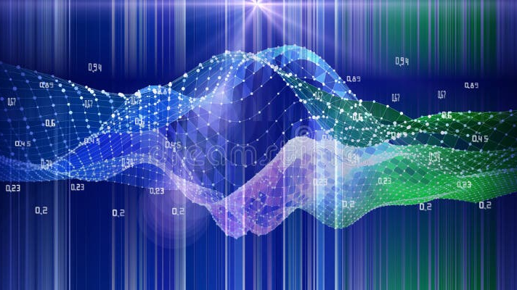
Industria 2026
Aplicaciones en la
Industria
IA Potenciada por Big Data
Transformando sectores clave con inteligencia artificial y análisis de datos masivos
Big Data
Inteligencia Artificial
Aplicaciones Industriales

Slide 2
Índice
Contenido
01
Big Data e IA
02
Salud y Diagnóstico
Una sinergia transformadora que redefine los límites de la innovación tecnológica.
Detectando enfermedades con precisión milimétrica para salvar vidas.
03
Finanzas y Fraude
04
Industria y Manufactura
Protegiendo transacciones millonarias en tiempo real con IA.
Prediciendo fallos y optimizando operaciones con IoT.
05
Marketing y Experiencia del Cliente
Personalizando interacciones para que cada cliente se sienta verdaderamente único.

Slide 3
Fundamentos
Big Data e IA: Una Sinergia Transformadora
La Analogía del Océano
¿Cómo Funciona?
Imagina que Big Data es como un océano enorme de información que fluye constantemente, y la IA es el barco inteligente que navega por él para encontrar tesoros ocultos.
1
Recolección Masiva
Sensores, transacciones, imágenes, wearables generan datos constantemente
Impacto Real en 2026
2
Almacenamiento Escalable
Cloud computing guarda petabytes de información de forma eficiente
Esta combinación no es solo teoría: transforma industrias enteras, haciendo procesos más rápidos, seguros, baratos y personalizados.
3
Procesamiento Inteligente
Algoritmos de ML analizan patrones y extraen insights valiosos
Mejores diagnósticos médicos
Menos fraudes financieros
Productos más baratos
Experiencias agradables
4
Acción Automatizada
La IA toma decisiones en tiempo real basadas en los datos
Empresas de todo el mundo usan Big Data para alimentar modelos de IA que toman decisiones mejores que las humanas en muchos casos.
Volumen de Datos Global
175 ZB
Proyección para 2025 (IDC)

Slide 4
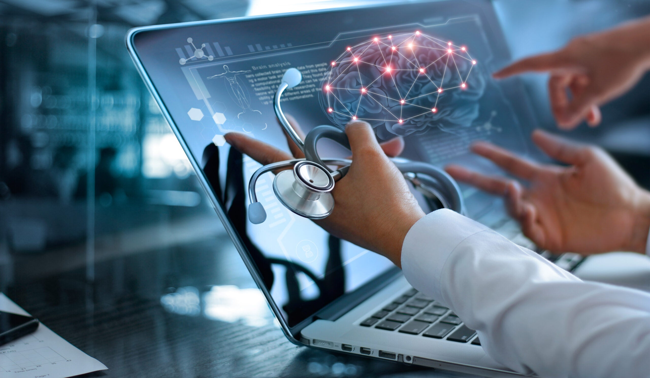
Sector 01
Salud y
Diagnóstico Médico
Detectando enfermedades temprano, personalizando tratamientos y salvando vidas con precisión milimétrica
Imágenes Médicas
Modelos Predictivos

Slide 5
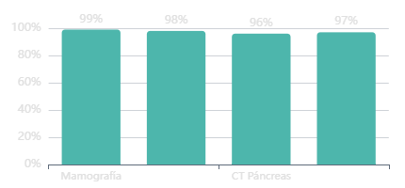
Salud
Procesamiento de Imágenes Médicas con CNNs
"Ojos Superpotenciados"
Precisión de Diagnóstico
Las Redes Neuronales Convolucionales (CNNs) analizan imágenes pixel por pixel para encontrar anomalías invisibles al ojo humano. Detectan cáncer en mamografías, pulmones o páncreas con precisión igual o superior a radiólogos expertos , y mucho más rápido.
Ejemplos Reales en 2026
China - Cáncer de Páncreas
Herramientas de IA analizan tomografías computarizadas (CT) rutinarias para detectar cáncer de páncreas temprano. Un sistema identifica tumores que los doctores podrían pasar por alto.
Reino Unido y Canadá
< 1 min
IA en programas de screening de mama y ojo diabético alcanza precisiones del 96-99% , reduciendo falsos negativos y acelerando diagnósticos.
Tiempo de Análisis
Precisión Promedio
97.5%
Google Health y NHS
Usan Big Data de millones de imágenes para entrenar modelos que mejoran continuamente su precisión.
Impacto: Cirugías a tiempo, aumento de supervivencia y reducción de costos médicos.

Slide 6
Salud
Modelos Predictivos y Detección de Sesgos
Predicción de Brotes y Riesgos
Detección de Sesgos
Analizando datos clínicos, genéticos, búsquedas en internet y movilidad, la IA predice brotes epidémicos o riesgos individuales como probabilidad de diabetes o recaídas.
Técnicas automatizadas analizan datasets para encontrar sesgos (por ejemplo, si un modelo subestima riesgos en ciertos grupos étnicos) y corrigen con datos más diversos.
Sistemas en Acción
Medicina Justa y Accesible
IBM Watson & K Health
Datos Diversos
Comparan síntomas de un paciente con millones de registros anónimos para sugerir diagnósticos y conectar con doctores.
Entrenamiento con poblaciones multiculturales y multiétnicas
Auditoría Continua
Monitoreo de resultados por grupos demográficos
Oncología de Precisión
Transparencia
IA integra imágenes, datos genéticos (de bases como TCGA) y historiales para predecir supervivencia o recurrencia con AUC >0.9.
Explicabilidad de decisiones de IA para médicos
Cleveland Clinic (2026)
Analogía para Principiantes
Usan IA para monitorear actividad cerebral en UCI y detectar problemas críticos en minutos.
Es como tener un doctor que ha visto millones de casos en todo el mundo en segundos, en lugar de solo los que ha tratado en su carrera. Esto hace la medicina más justa y accesible.

Slide 7

Sector 02
Finanzas y
Detección de Fraude
Protegiendo transacciones millonarias en tiempo real con inteligencia artificial
Tiempo Real
Seguridad

Slide 8
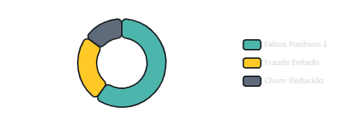
Finanzas
Análisis en Tiempo Real y Modelos de Riesgo
Análisis de Transacciones en Tiempo Real
Modelos de Riesgo Crediticio
En finanzas, cada segundo se generan millones de transacciones. Big Data permite analizarlas en tiempo real para detectar fraudes antes de que pasen. Los modelos de ML miran patrones (monto, ubicación, hora, historial) y marcan lo sospechoso.
Usando Big Data de historiales, redes sociales y comportamientos, evalúan mejor quién puede pagar un préstamo, reduciendo defaults y expandiendo acceso al crédito.
Casos de Éxito en 2026
Reducción de Fraude
Mastercard
>$5M ahorrados
IA reduce falsos positivos (alertas innecesarias) y churn (clientes que se van por molestias), con instituciones ahorrando más de $5 millones en intentos de fraude.
HSBC
60% mejora
Logró 60% menos falsos positivos con sistemas de evaluación dinámica de riesgo que adaptan modelos en tiempo real.
Analogía
Imagina un guardia de banco que conoce tu vida entera: si de repente compras algo raro en otro país, lo bloquea instantáneamente.
2026: Con IA contra fraudes generados por IA (deepfakes, identidades sintéticas), los bancos usan contramedidas de IA para protegernos.

Slide 9
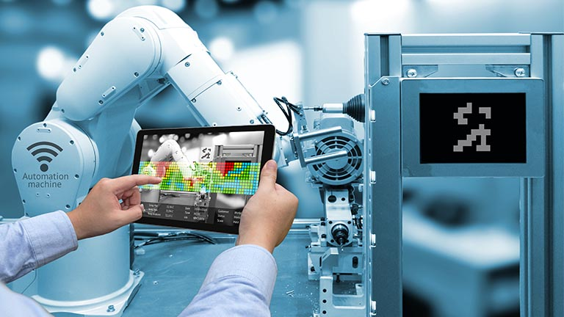
Sector 03
Industria y
Manufactura
Prediciendo fallos y optimizando operaciones con sensores IoT e inteligencia artificial
IoT
Mantenimiento

Slide 10
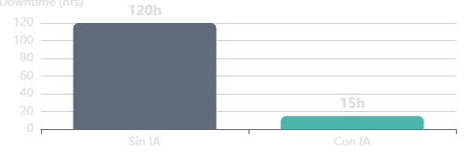
Industria
Mantenimiento Predictivo y Optimización
Mantenimiento Predictivo
Optimización de Cadena de Suministro
Sensores IoT en máquinas generan datos constantes (vibración, temperatura, ruido). La IA anticipa averías antes de que ocurran, evitando paradas costosas y extendiendo la vida útil del equipo.
Predice demanda, ajusta inventarios y rutas con datos históricos y en tiempo real, reduciendo costos logísticos y mejorando satisfacción del cliente.
Resultados en 2026
Impacto del Mantenimiento Predictivo
Siemens & Factory AI
99% precisión
Usan IA + IoT para predecir fallos con precisión casi perfecta
Rolls-Royce & Tetra Pak
$M ahorrados
Evitan downtime de cientos de horas en aviación y empaques
Ford
$7M ahorrados
Analogía
Predice fallos en vans comerciales 10 días antes
Es como tener un mecánico que "escucha" la máquina y dice "cambia esta pieza en 2 semanas" antes de que se rompa.
2026: "Industrial AI Operating Systems" de Siemens integran todo para mantenimiento automatizado.

Slide 11
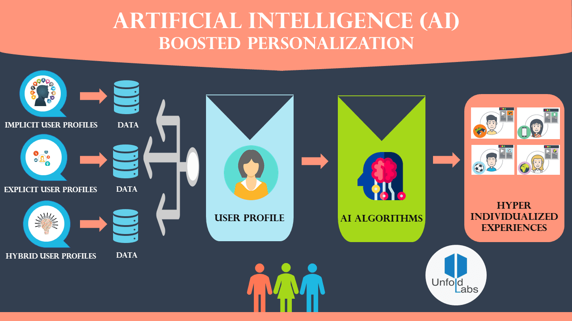
Sector 04
Marketing y
Experiencia del Cliente
Personalizando interacciones para que cada cliente se sienta verdaderamente único
Personalización
Chatbots

Slide 12
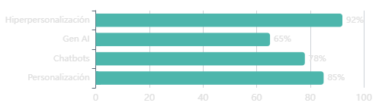
Marketing
Hiperpersonalización y Chatbots Avanzados
Análisis de Comportamiento
Chatbots Avanzados
Big Data captura clics, compras, búsquedas y feedback. La IA personaliza todo para que sientas que la marca te entiende, usando historial para sugerir productos perfectos.
Entrenados con millones de interacciones, responden naturalmente y resuelven problemas complejos sin intervención humana.
Ejemplos Clásicos y Actuales
Tendencias 2026
Amazon
Usa Big Data para recomendaciones hiperpersonalizadas basadas en historial de compras, búsquedas y comportamiento similar de otros usuarios.
Netflix
Algoritmos analizan qué ves, cuándo pausas, qué calificas para sugerir contenido que te mantendrá enganchado.
Human First, AI Smart
IA rápida para tareas repetitivas
2026: Gen AI crea mensajes, imágenes y experiencias únicas a escala. McKinsey destaca esto como la "próxima frontera" del marketing.
Empatía humana para situaciones complejas
Equilibrio perfecto para confianza
Analogía
Es como un amigo que recuerda exactamente qué te gusta y te sugiere algo nuevo que amarás, en lugar de spam genérico.

Slide 13
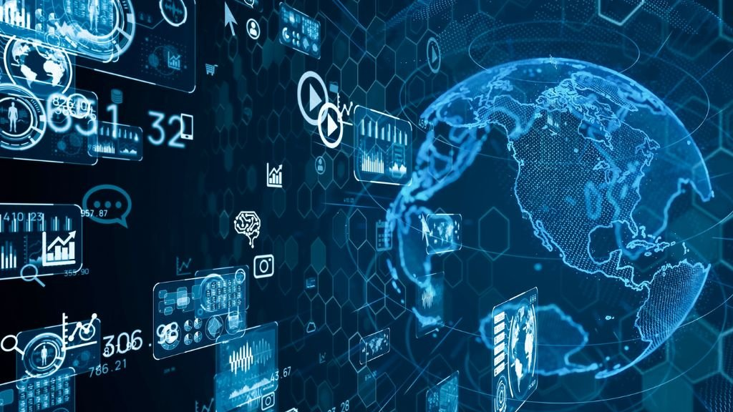
El Futuro de la IA
Potenciada por Big Data
Big Data e IA no son solo tecnología: son herramientas que mejoran vidas, protegen finanzas, optimizan industrias y crean experiencias personalizadas.
La combinación de datos masivos con inteligencia artificial está redefiniendo lo posible en cada sector, transformando el presente y construyendo el futuro.
Salud
Finanzas
Industria
Marketing
2026 | Transformación Digital

